Slide 1
Великая отечественная война
Викторина для детей старшего дошкольного возраста

Slide 2
Цель викторины: привлечь внимание старших дошкольников к изучению истории Великой Отечественной войны, используя занимательную форму.
Задачи: формировать интерес детей к данной теме, желание больше узнать о героях и событиях Великой Отечественной войны; воспитывать чувства признательности, уважения и памяти по отношению к участникам Великой Отечественной войны. формировать межличностные отношения в процессе группового взаимодействия.

Slide 3
Ребята, скоро наступит день, когда мы будем отмечать большой праздник. Мы поговорим об этом празднике, о нашей победе и обо всём, что связано с этим праздником. Вы наверное видели на солдатской пилотке звезду. Для военных звезда является знаком отличия и наградой.
Как называется война, победу которой мы празднуем 9 Мая?

Slide 4
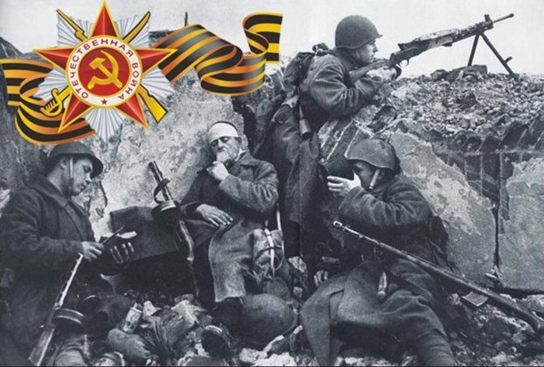

Slide 5
Война захватила огромные территории нашей страны, в ней участвовали десятки миллионов людей, она длилась долгие четыре года, участие в ней потребовало от нашего народа громадного напряжения всех физических и духовных сил. Отечественной войной она называется потому, что эта война - справедливая, направленная на защиту Отечества.
2.Когда началась Великая Отечественная война?

Slide 6
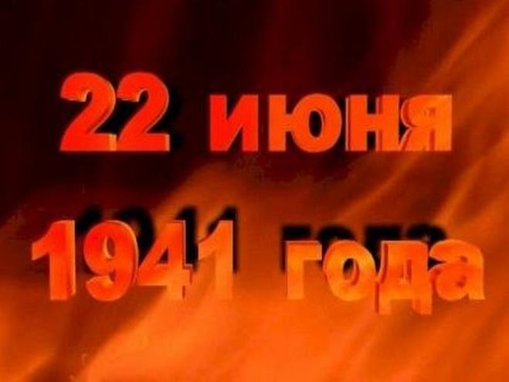

Slide 7
На рассвете 22 июня 1941 года, когда города и сёла нашей Родины спали мирным сном, с аэродромов поднялись в воздух немецкие самолёты с бомбами. Громом по всей нашей западной границе прокатились орудийные залпы.
3. Кто напал на нашу любимую Родину?

Slide 8
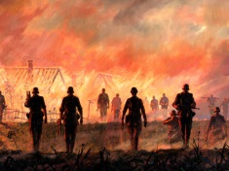

Slide 9
Да, это была фашистская Германия. Её правители пытались лишить наш народ свободы, захватить земли и города. Враги расчитывали расправиться с нами быстро, одним ударом. Но им противостояли защитники нашей Родины.
4. Какие рода войск принимали участие в битвах Великой Отечественной войны?

Slide 10
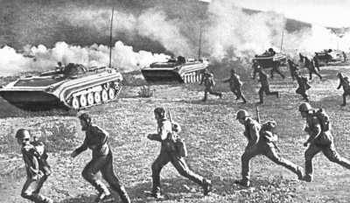
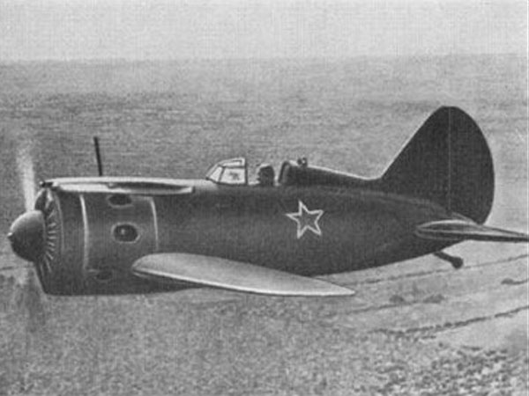
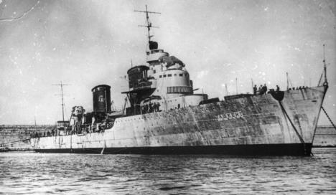
4. Какие рода войск принимали участие в битвах Великой Отечественной войны?

Slide 11
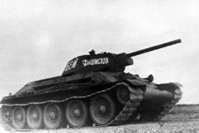
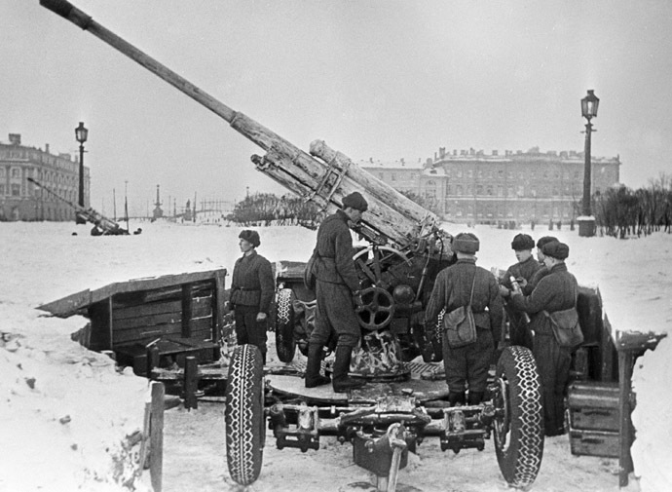
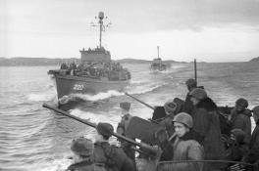
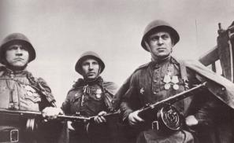
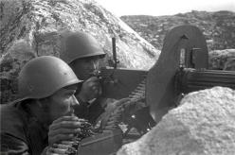
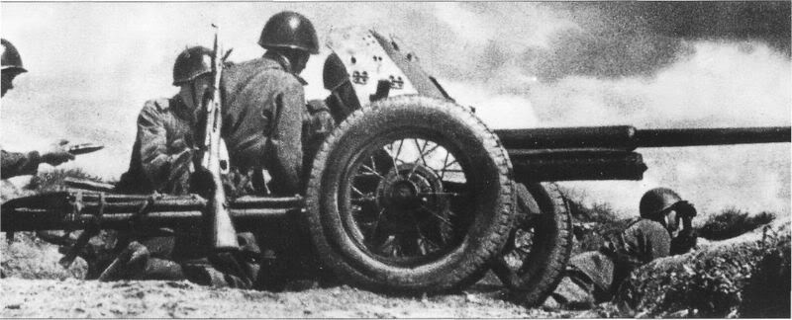
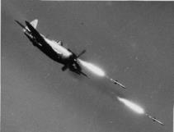
5. Какие использовались вооружения?

Slide 12
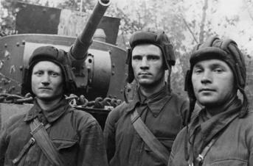
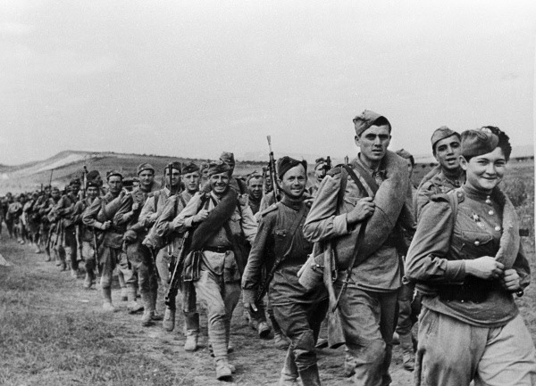
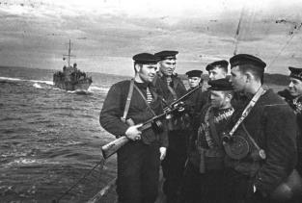
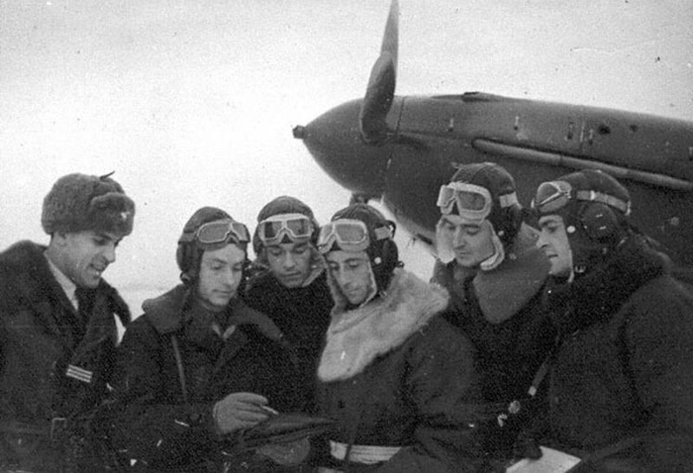
6. В сражениях принимали участие военные различных специальностей. Каких?

Slide 13
Фашисты хвастались, что Новый год они встретят в Москве, но советские войска сумели остановить их наступление. Наши танкисты под красным знаменем на земле били фашистов. И лётчики, с красными звёздами на фюзеляжах самолётов – в небе били фашистов. И моряки в бескозырках и тельняшках на морях били фашистов. И артиллеристы меткими выстрелами били вероломных фашистов.

Slide 14
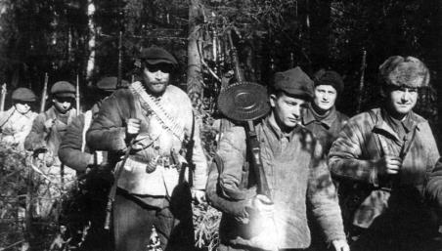
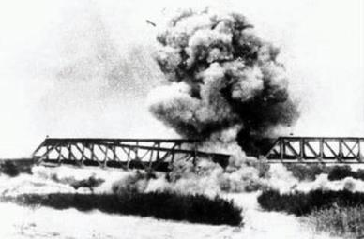
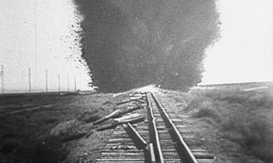
7. Кто такие партизаны?

Slide 15
Советские люди, оказавшиеся на территории, оккупированной врагом, а так же бойцы и командиры, попавшие в окружение, уходили в леса, создавали партизанские отряды и вступали в борьбу с немецко – фашистскими захватчиками. Они всеми силами и средствами пытались помочь советскими войскам, сражавшимся на фронте. Партизаны взрывали мосты, поджигали склады, преследовали и уничтожали врагов на каждом шагу.

Slide 16
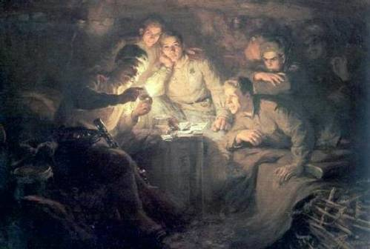

Slide 17
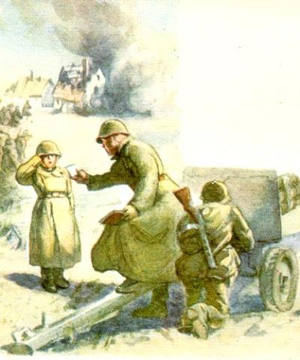
8. Кого называют сыном полка?

Slide 18
Трудные, голодные, холодные военные годы. Тяжело достались они всему народу, но особенно тяжко пришлось детям. Они оказались лицом к лицу с жестокой, беспощадной силой фашизма. Многие из них встали наравне с взрослыми плечом к плечу на защиту своей Родины.

Slide 19
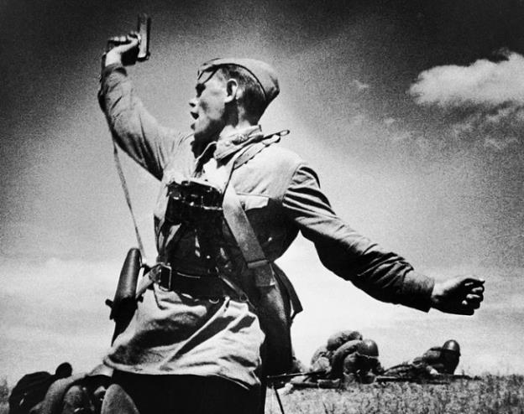
9. Как называют человека, совершившего подвиг?

Slide 20
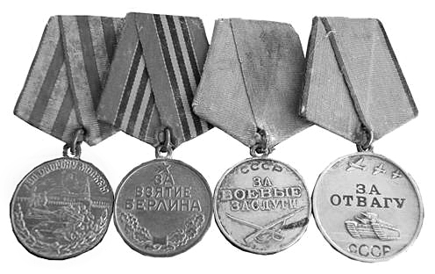

Slide 21
В годы великой Отечественной войны людям, отличившимся в бою, командование вручало награды – ордена и медали. Ордена и медали могли быть вручены за то, что боец, находясь в загоревшемся танке, продолжал выполнять боевую задачу; за то, что в бою вывел из строя не менее двух танков или трёх самолётов противника; за то, что первым ворвался на территорию противника; за то, что захватил в плен вражеского офицера.
10. Какой город может называться городом- героем?
Особо отличившимся городам за проявленное мужество и героизм их защитников было присвоено высокое звание «Города-героя». В этих городах шла героическая борьба за каждый квартал, за каждую пядь земли, что сильно изматывало противника. Какие города – герои вы знаете?

Slide 22
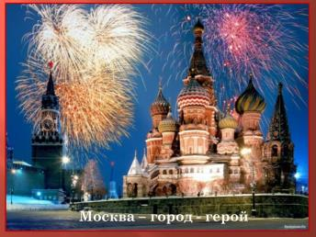
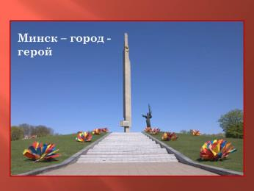
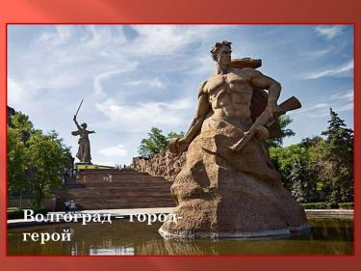
Города- герои

Slide 23
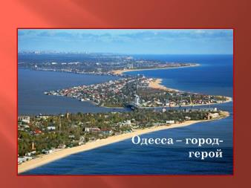
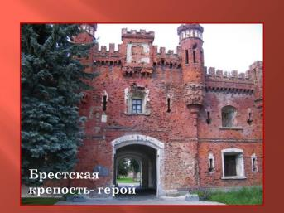
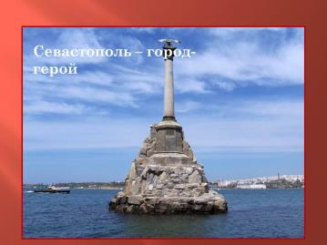
Города- герои

Slide 24
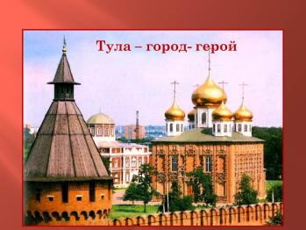
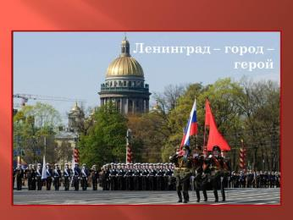
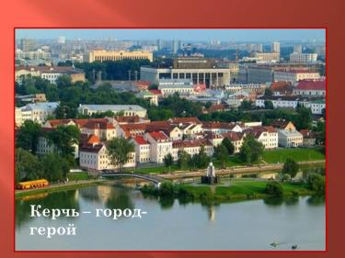
Города- герои

Slide 25
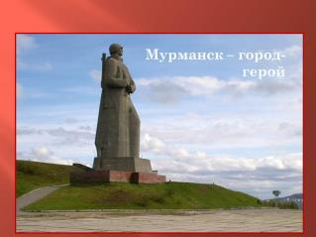
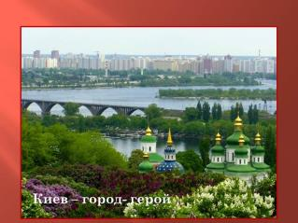
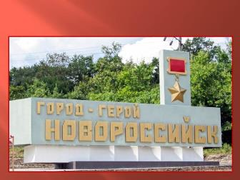
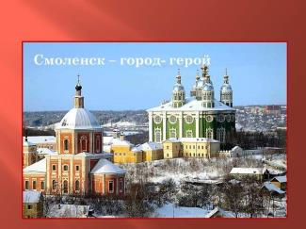
Города- герои

Slide 26
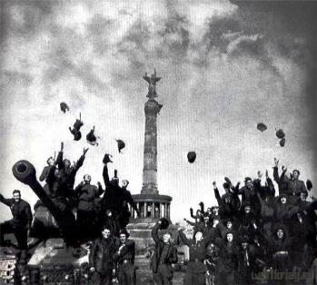
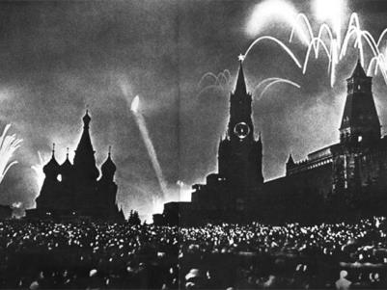
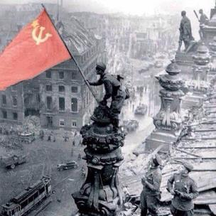
11. Когда закончилась ВОВ?

Slide 27
Народ ликовал и пел, люди смеялись и плакали, незнакомые обнимали друг друга. Это был праздник всего народа со слезами на глазах. Все поздравляли друг друга с Великой Победой. Над городами нашей великой Родины зазвучал праздничный салют!

Slide 28
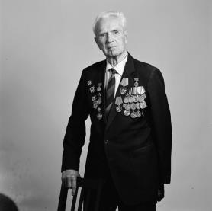
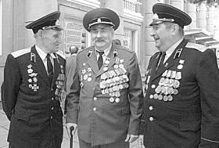
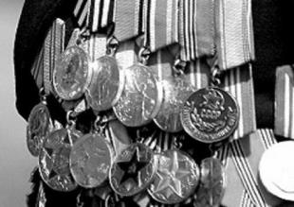
12. Как мы сейчас называем людей, прошедших войну и доживших до наших дней? Как можно узнать ветерана?

Slide 29
Слава ветеранам
Сколько лет уж прошло, с той поры,
Как горела земля под ногами,
Многих нет ветеранов войны,
Но, мы помним о них, они с нами.
И, листая альбомы в семье,
Вдруг заметит нечаянно кто-то,
Притаилась война в уголке,
В пожелтевшем от времени фото.
С фотографий с улыбкой глядят,
Те, кто жизни своей не щадил,
В тех далёких жестоких боях,
От фашистов страну защитил.
Не померкнет их слава в сердцах.
Укрепляется память с годами,
У народа жить будет в веках,
Тот, кто бился жестоко с врагами.

Slide 30
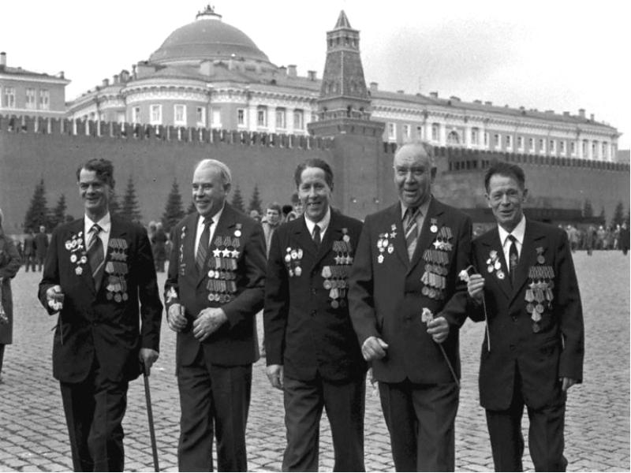
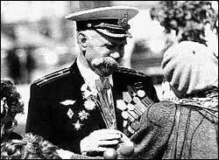

Slide 31
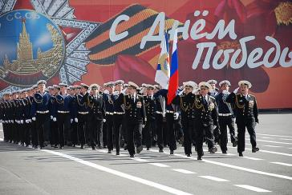
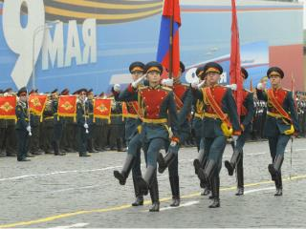
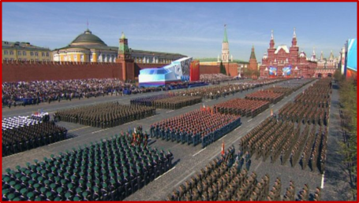
13. Что такое парад?

Slide 32
Посмотрите, какие стройные ряды солдат, как они чеканят шаг, какая у них гордая выправка, какие они бравые.
14. Где проходят парады?
В честь Дня Победы каждый год 9 мая во всех городах России проходят торжества. В столице нашей родины – Москве на Красной площади проходит военный парад. Улицы расцветают улыбками радости, пышными букетами цветов, яркими шарами, звучит торжественная музыка.

Slide 33
